Slide 1
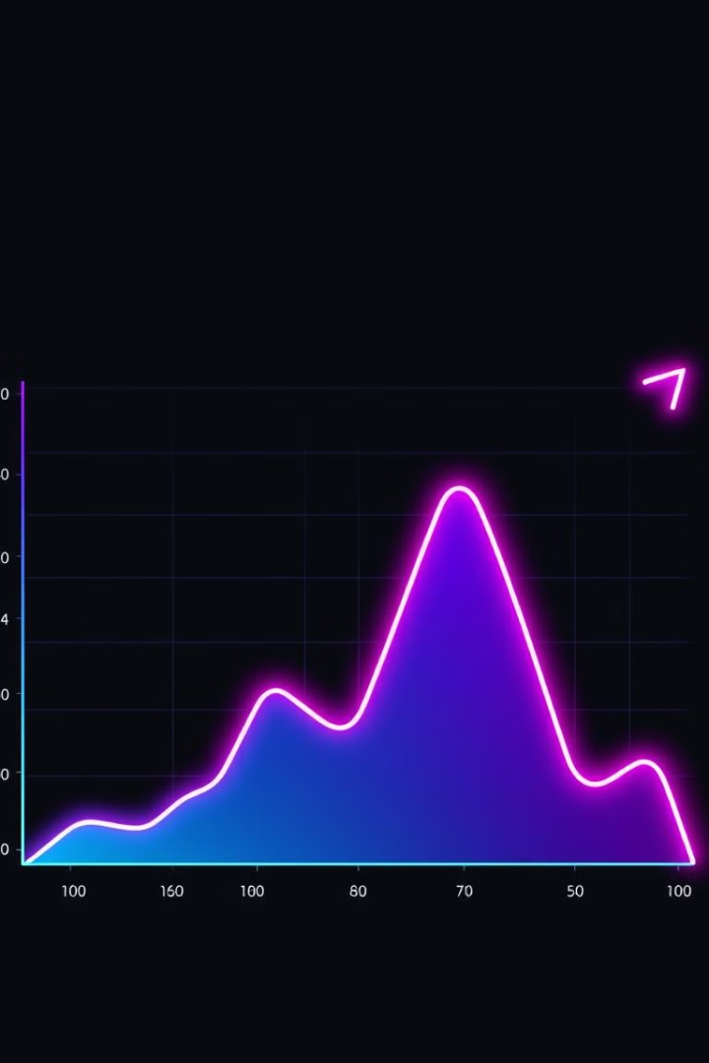
Causas de la inflación: demanda y costos
La inflación es un fenómeno económico complejo que puede tener múltiples causas, tanto por el lado de la demanda como por el lado de los costos. Entender estas causas es fundamental para diseñar políticas efectivas para controlar la inflación.
hg
por harry gomez

Slide 2

¿Qué es la inflación?
1
Aumento general de precios
2
Pérdida del poder adquisitivo
La inflación se refiere al aumento sostenido y generalizado de los precios de bienes y servicios en una economía a lo largo del tiempo.
A medida que los precios suben, el poder adquisitivo del dinero disminuye, lo que afecta el bienestar de los consumidores.
3
Tendencia a acelerar
La inflación puede acelerarse a sí misma, ya que las expectativas de inflación futura pueden impulsar aumentos de precios y salarios.

Slide 3
Causas por el lado de la demanda
Crecimiento económico
Exceso de liquidez
Expectativas de inflación
Un crecimiento acelerado de la economía puede generar un exceso de demanda que presiona al alza los precios.
Un aumento excesivo de la oferta monetaria sin respaldo productivo puede crear una burbuja inflacionaria.
Si los consumidores y empresas esperan que los precios suban, esto puede provocar aumentos de precios y salarios.

Slide 4
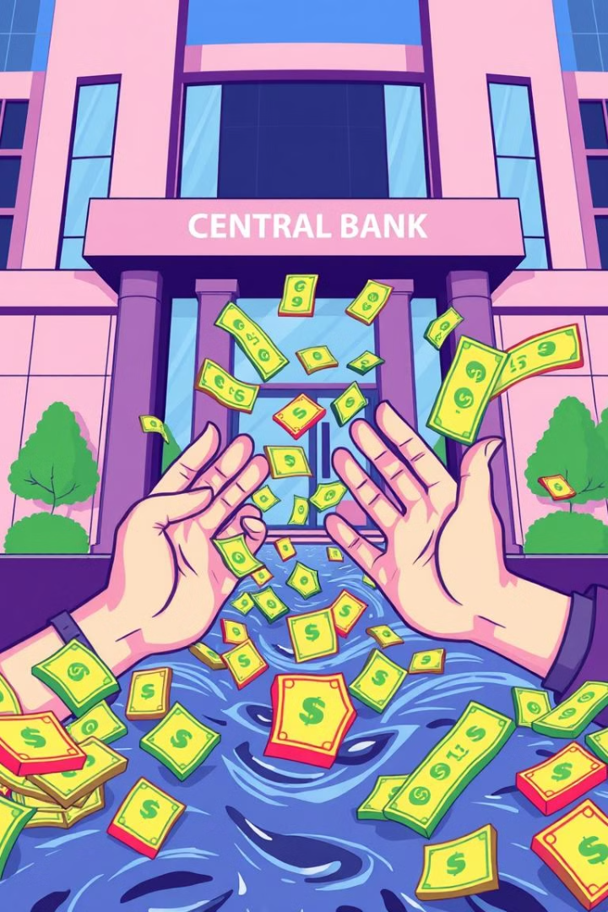
Efectos de la política monetaria
1
Expansión monetaria
Una política monetaria expansiva con bajas tasas de interés puede impulsar la demanda y la inflación.
2
Endurecimiento monetario
Un endurecimiento de la política monetaria con alzas de tasas de interés busca reducir la demanda y controlar la inflación.
3
Efecto retardado
Los efectos de la política monetaria sobre la inflación tardan en manifestarse, lo que dificulta su control.

Slide 5
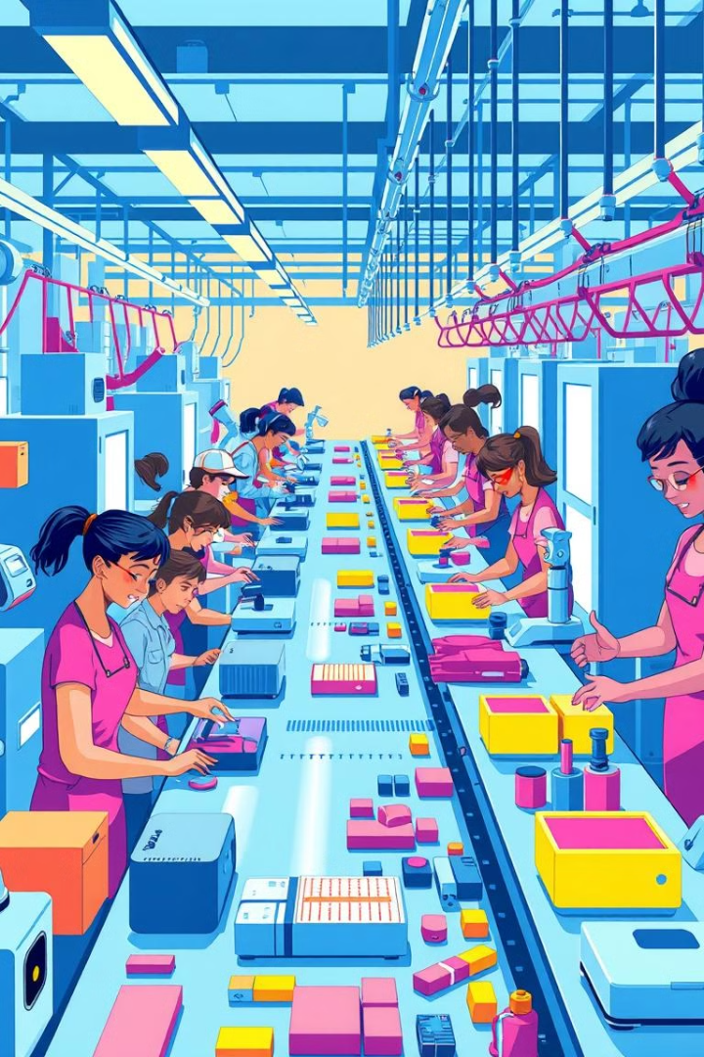
Causas por el lado de los costos
Aumentos salariales
Precios de materias primas
Los incrementos de salarios que exceden aumentos de productividad pueden presionar los costos de producción al alza.
Aumentos en los precios de materias primas como energía o alimentos se trasladan a los precios finales.
Costos de importación
Ajustes de precios
La depreciación de la moneda local encarece los bienes y servicios importados, elevando los costos.
Las empresas pueden ajustar sus precios ante aumentos de costos, lo que realimenta la inflación.

Slide 6




Incrementos de los salarios
Demanda de aumentos
Presión sobre costos
Ajustes de precios
Los trabajadores exigen aumentos salariales para compensar la pérdida del poder adquisitivo.
Los incrementos salariales que superan los aumentos de productividad elevan los costos de las empresas.
Las empresas trasladan estos mayores costos a los precios finales, realimentando la inflación.

Slide 7
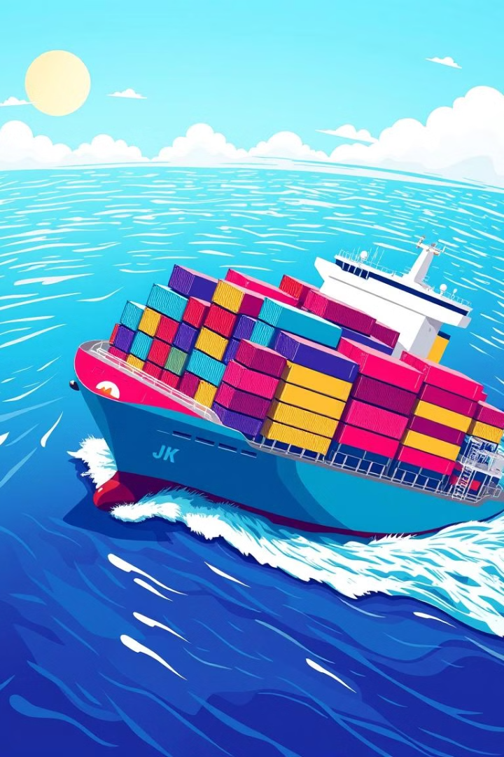



Aumentos de los precios de las materias primas
Energía
Incrementos en los precios del petróleo y otros combustibles elevan los costos de producción.
Alimentos
Alzas en los precios de granos, carnes y otros alimentos se trasladan a la inflación de los productos finales.
Insumos industriales
Incrementos en materias primas como metales y químicos aumentan los costos de fabricación.

Slide 8

Conclusión y recomendaciones
1
Análisis integral
2
Coordinación de políticas
Es importante entender los factores de demanda y costos para diseñar políticas efectivas contra la inflación.
Se requiere una estrategia coordinada de política monetaria, fiscal y de ingresos para controlar la inflación.
3
Fomentar la productividad
Impulsar la innovación y la eficiencia productiva ayudaría a contener los aumentos de costos.

